Slide 1


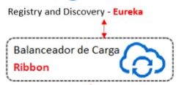




Spring Cloud
Ubuntu
Client Customer
Oauth 2
Rest Full
Api Gateway (Zuul)
BackOffice
Rest Full
JWT
ApiPersona
ApiCurso
ApiHorario
ApiUbicacion
ApiAnuncio
App Academik
JPA-Spring Data
MySql 8
BD ACADEMIK

